Slide 1
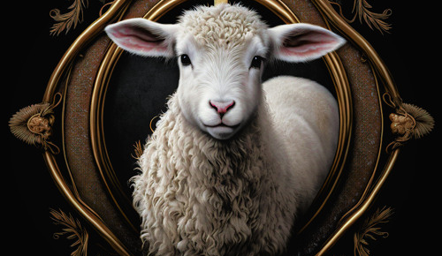
Eis O Cordeiro de Deus!

Slide 2

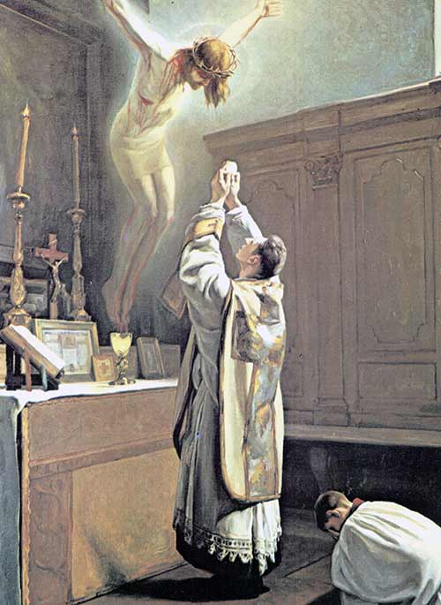
Oração Inicial:
Sinal da Cruz…
Vinde Espírito Santo…
Pai nosso…
Cordeiro de Deus que tirais o pecado do mundo,
Tende Piedade de nós! 2x
Cordeiro de Deus que tirais o pecado do mundo,
Dai-nos a paz! Amém

Slide 3
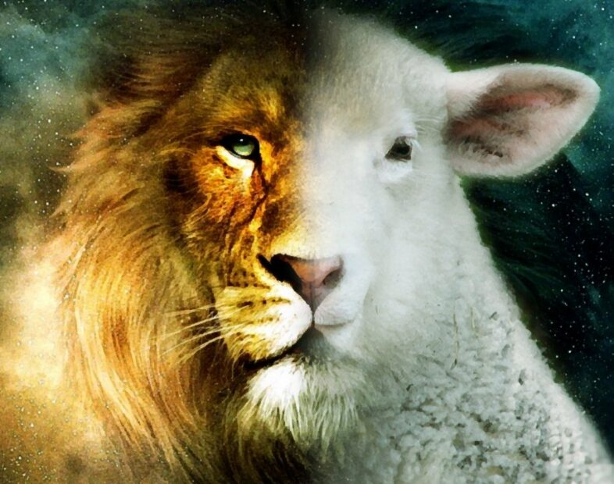
Apocalipse cap. 5
“Depois, vi na mão direita do que estava sentado no trono um livro escrito nas duas faces e selado com sete selos. Vi também um anjo forte que clamava com voz potente: “Quem é digno de abrir o livro e de quebrar os selos?” E eu chorava copiosamente… Então, um dos anciãos disse-me: “Não chores. Porque venceu o Leão da tribo de Judá, o rebento da dinastia de David; Ele abrirá o livro e os seus sete selos. Depois olhei e vi no meio do trono e dos quatros seres viventes e no meio dos anciãos, um Cordeiro. Estava de pé,mas parecia ter sido imolado… Depois, o Cordeiro aproximou-se e recebeu o livro na mão direita do que estava sentado do trono… os quatros seres viventes e os vinte e quatro anciãos prostraram-se Diante do Cordeiro… E cantavam um cântico novo, dizendo:”Tu és digno de receber o livro e de abrir os selos; porque foste morto e, com teu sangue, resgataste para Deus, homens de todas as tribos, línguas, povos e nações… Na visão, ouvi a voz de uma multidão angélica…cantavam com voz forte: “O Cordeiro que foi imolado é digno de receber o poder e a riqueza, a sabedoria e a força, a horna, a gloria e o louvor.”
Bíblia Sagrada-Difusora Bíblica

Slide 4
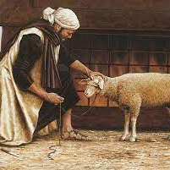
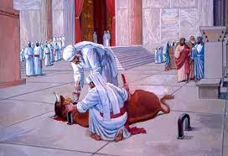
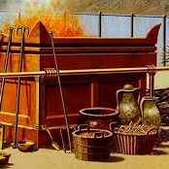
No Antigo Testamento.
O Povo de Israel imolava animais escolhidos (especialmente cordeiros) sem defeito para imolarem como expiação de seus pecados, conforme indicado por Deus.
No Rito dos sacrifícios Os sacerdotes levitas aspergiam o sangue do animal à volta do Altar como forma re reparação para aplacar a ira Divina.
Depois de separarem a gordura do animal, eles coziam a carne e a comiam na Tenda da reunião participando do banquete porque agora estavam reconciliados com seu Deus.

Slide 5
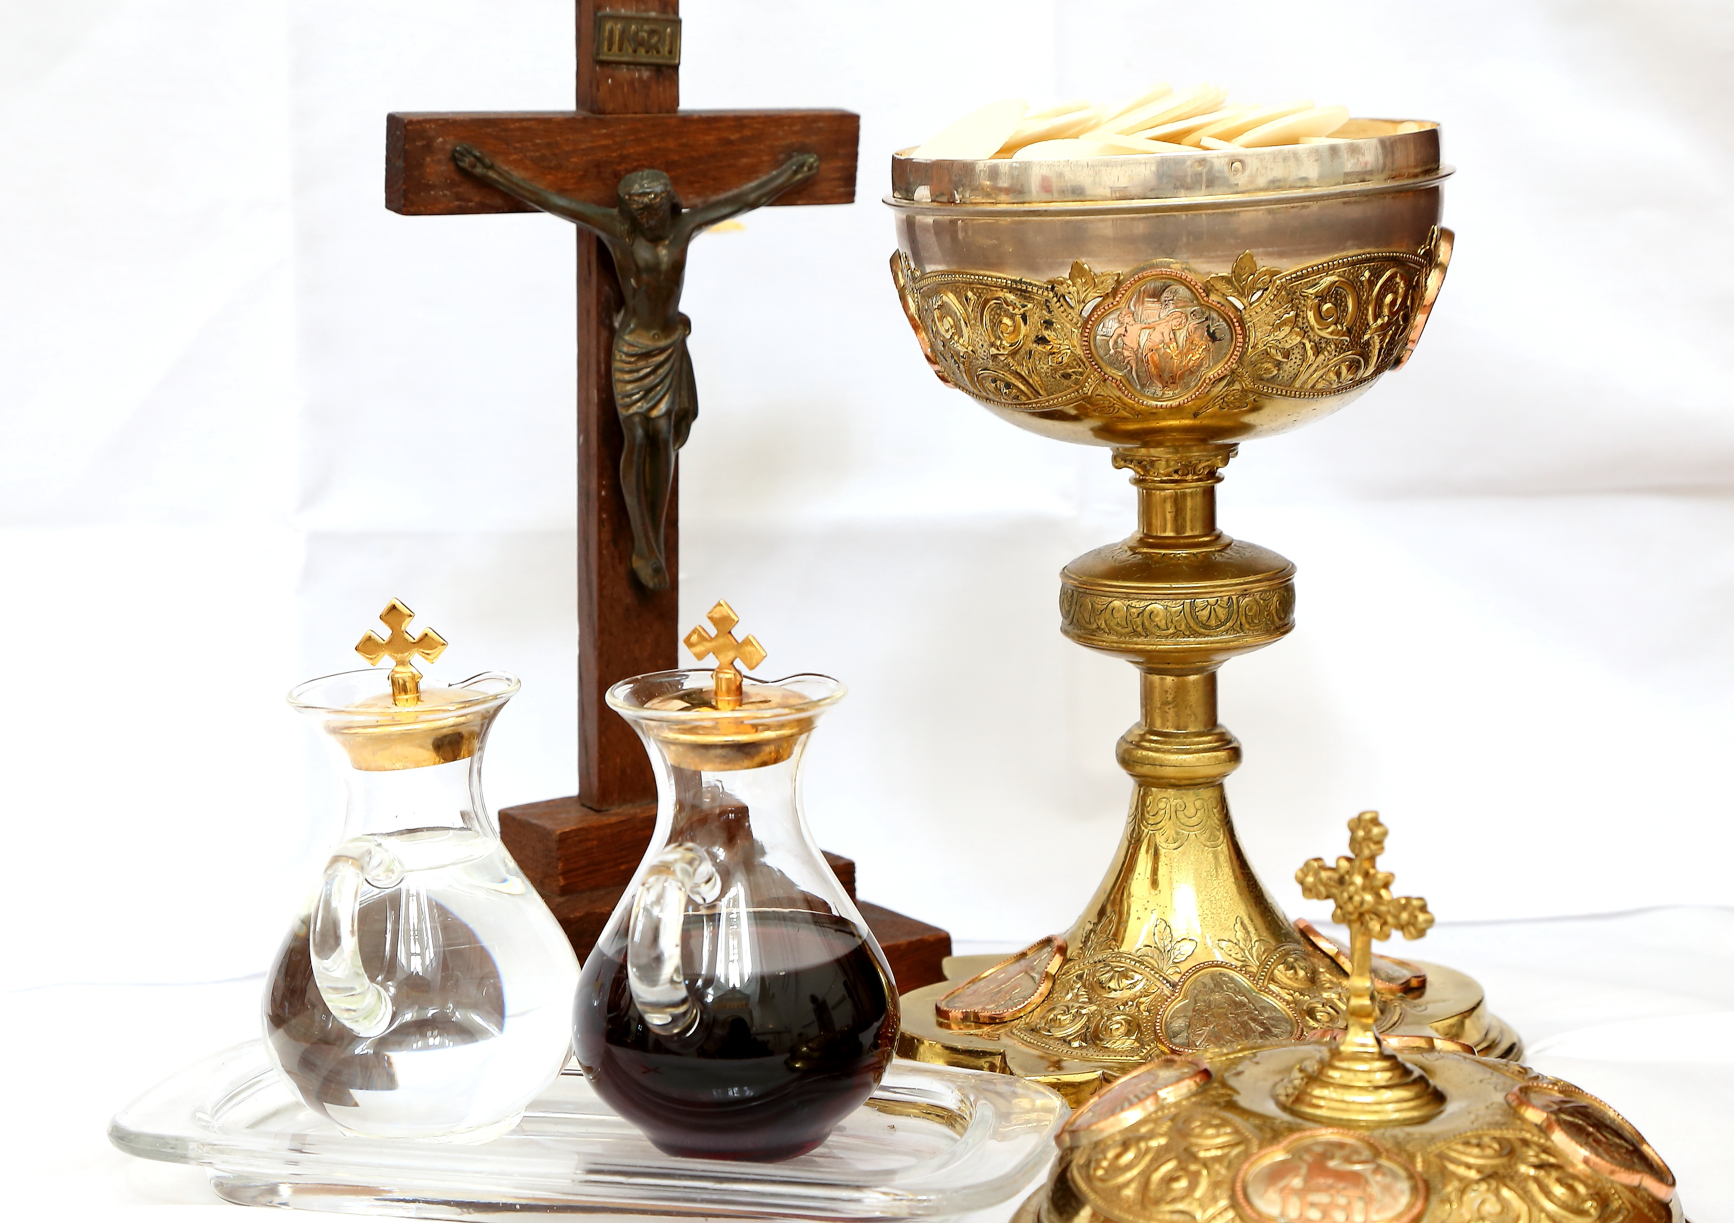
No novo testamento.
1
Jesus é o Cordeiro sem mancha e sem defeito. Sem pecado!
Só Ele mesmo sendo Deus poderia se oferecer em sacrifício para expiar os pecados da Humanidade.
3
Quando participamos do Santo sacrifício da Santa Missa, nos tornamos dignos pelo sangue do Cordeiro, de tomar parte do banquete celeste em que comemos/Comungamos o Corpo de Cristo.
2
O Seu sangue preciosíssimo foi derramado na Sua dolorosa Paixão e em todas as Santas Missas. Pelo Seu sangue somos perdoados e nossos pecados são reparados/apagados

Slide 6

Mensagem do noivo das núpcias do Cordeiro!
O Senhor diz a Sua noiva, a Sua Igreja, a nova Jerusalém Celeste que se enfeitou e se vestiu de linho puro: Tu és minha Esposa, Eu te desposei, te redimi com o Meu próprio sangue.
No Livro do Cântico dos Cânticos cap. 4: “Toda bela és tu, ó minha amada, e em ti defeito não há. Vem do Líbano minha Esposa…Roubaste-me o coração com um dos teus olhares.”
A nova Aliança pelo Sangue de Jesus!!!

Slide 7
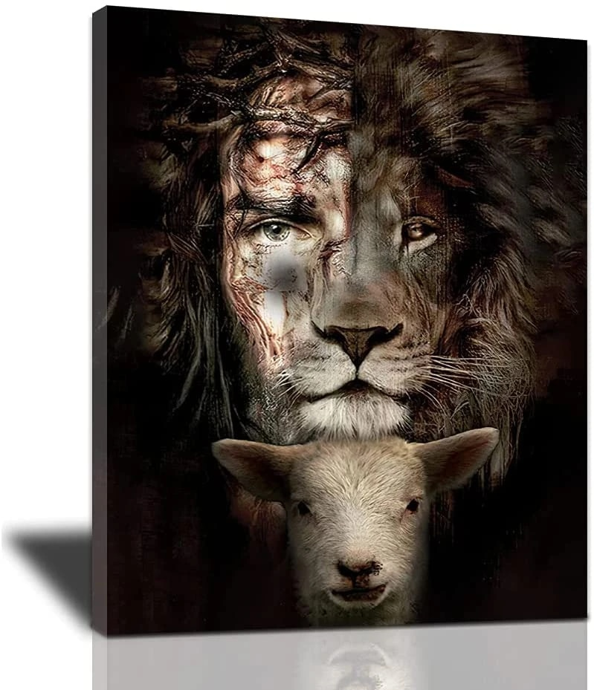
Canto da Adriana Arydes, “Digno”
Ao que era, que é e que há-de vir. Sejam dados meu louvor e exaltação, sejam dados domínio e poder, força, honra e glória. E glóooria. E glória!
Ele é digno, ele é digno, de receber a coroa, vitória; meu tudo e senhor, o Cordeiro de deus!
Ele é digno, ele é digno, de receber corações em louvor; qual incenso de amor, todo amor e adoração.
Para sempre! 3x

